Slide 1
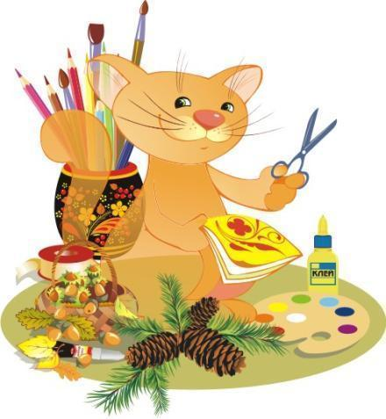
Урок технологии во 2 классе

Slide 2
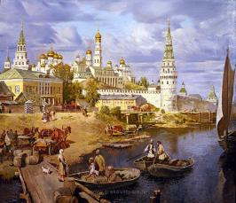
Русь

Slide 3
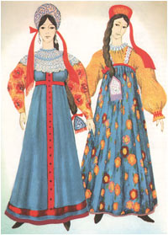
Народный костюм

Slide 4
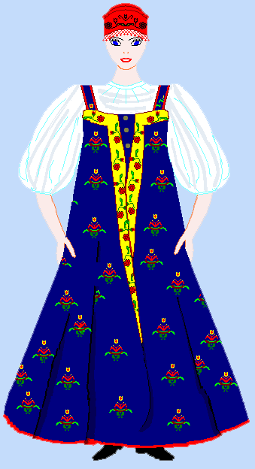
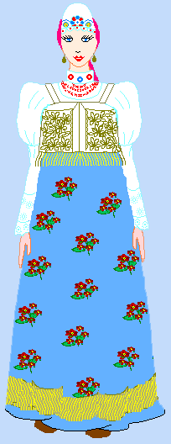
Кокошник
Рубаха
Епанечка
Сарафан

Slide 5
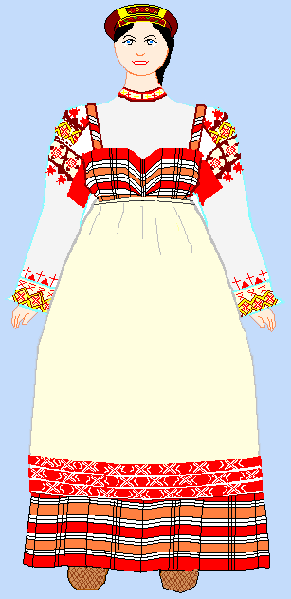
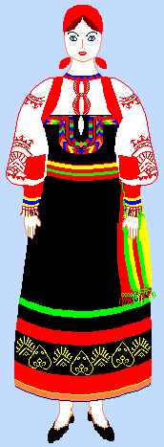
Платок
Передник

Slide 6
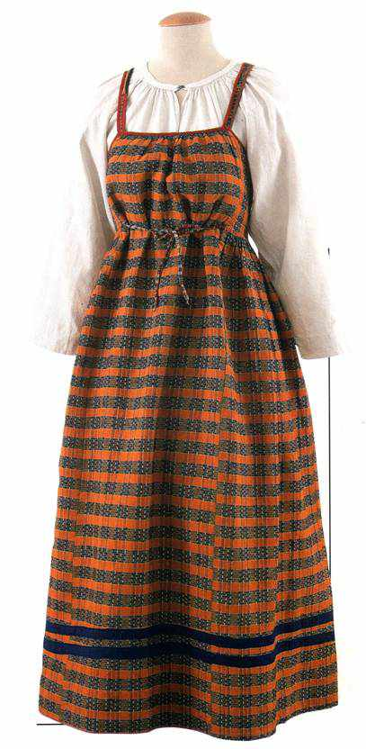
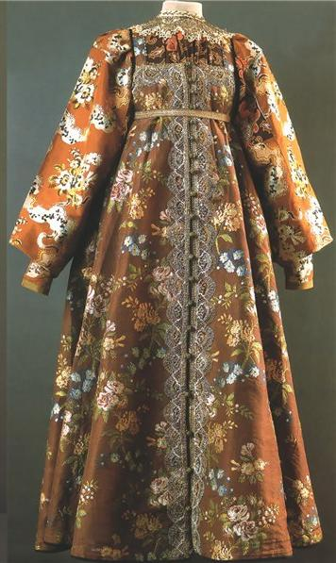

Slide 7
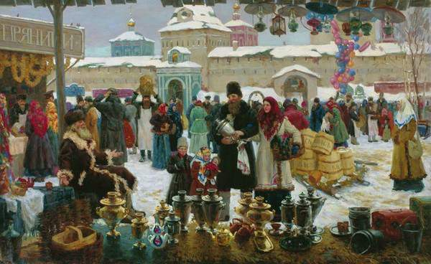
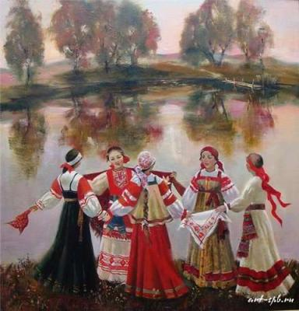
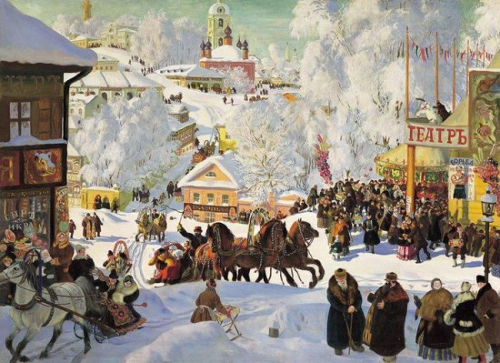

Slide 8
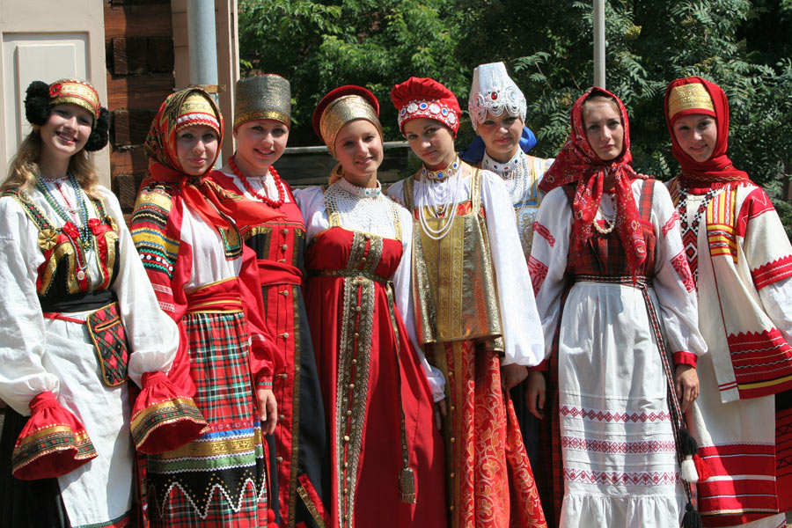

Slide 9
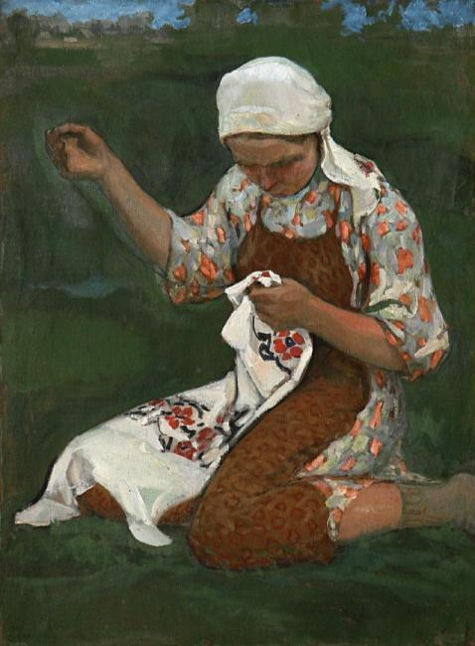
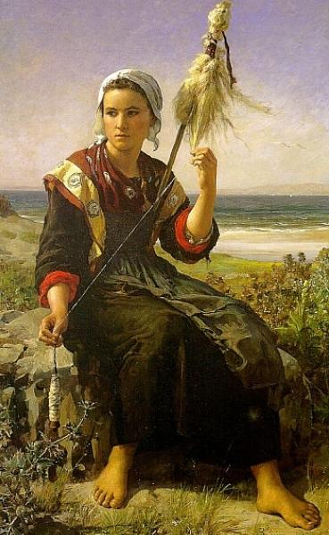
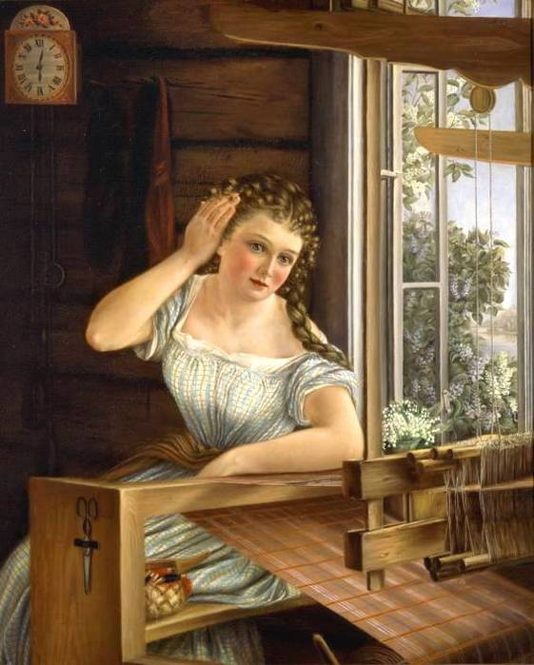
Вышивальщица
Пряха
Ткачиха

Slide 10
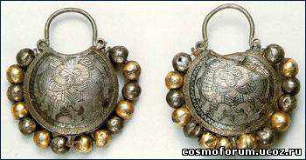
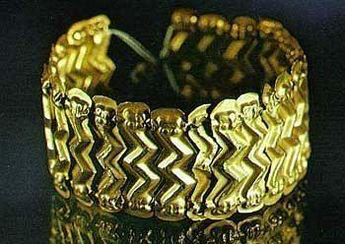
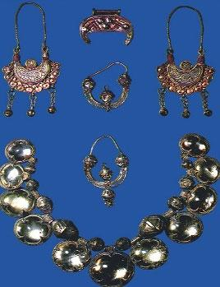
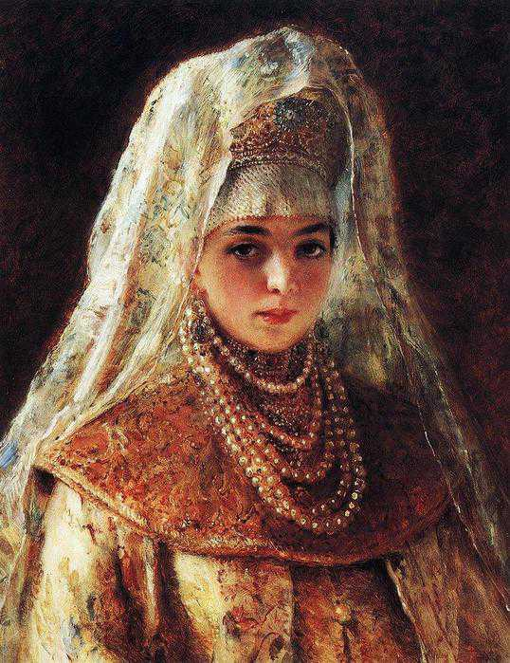
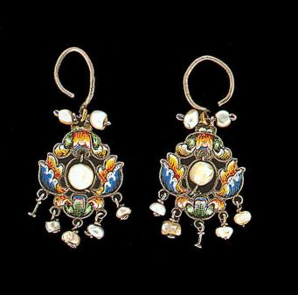
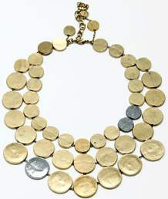

Slide 11
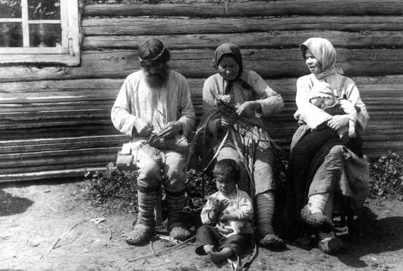
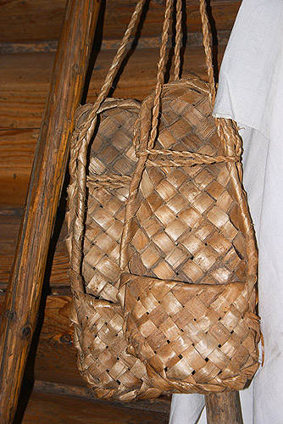
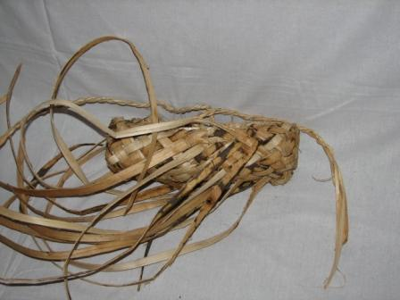

Slide 12
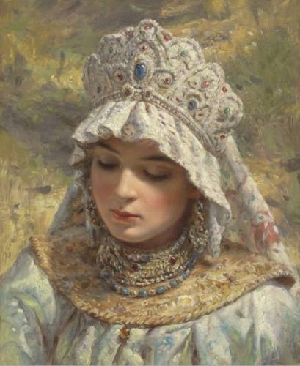
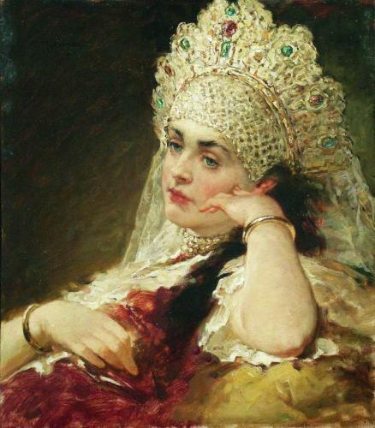
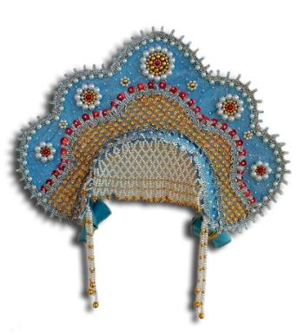
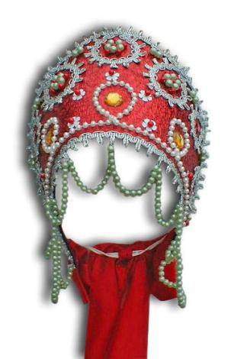
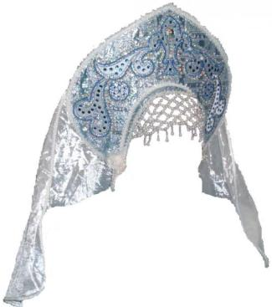

Slide 13
Физминутка

Slide 14
План работы:
Сделаем красавице чёлку.
Сплетём косичку из ниток.
Приклеим кокошник.
Оформим изделие.

Slide 15
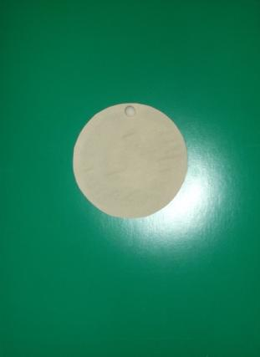
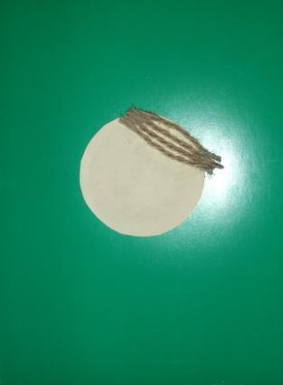
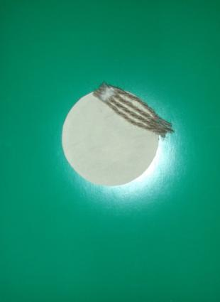
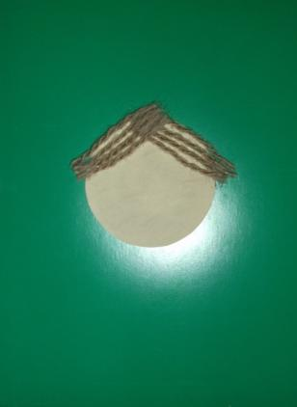
Сделаем красавице чёлку.

Slide 16
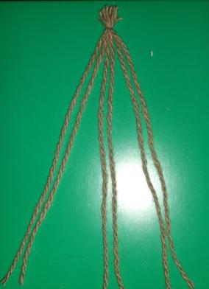
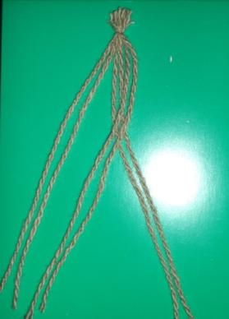
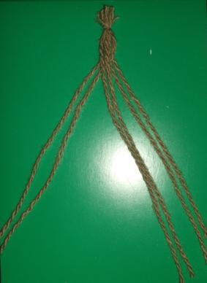
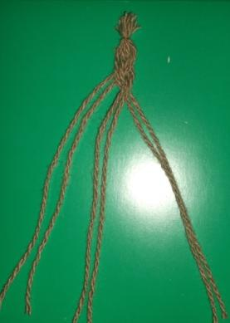
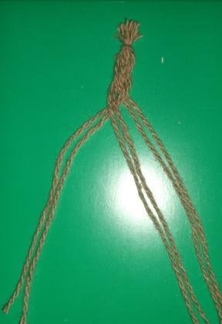
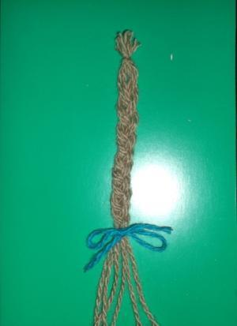
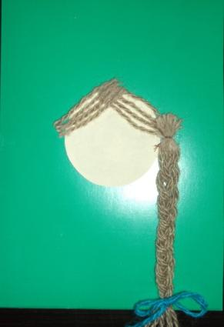
2. Сплетём косичку из ниток.

Slide 17
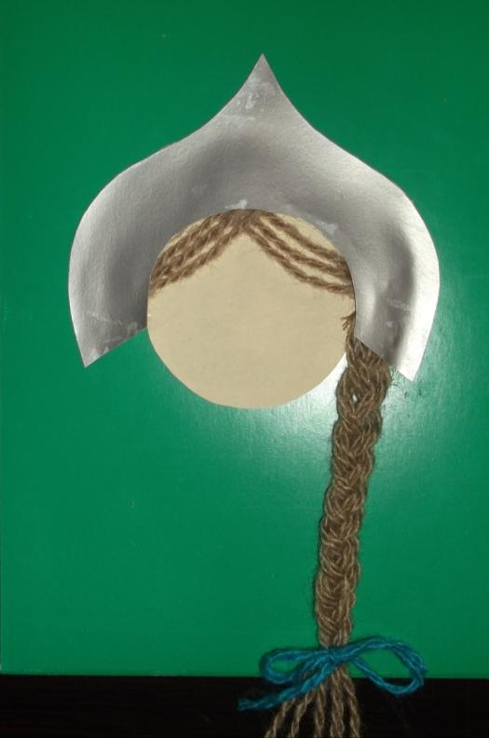
3. Приклеим кокошник.

Slide 18
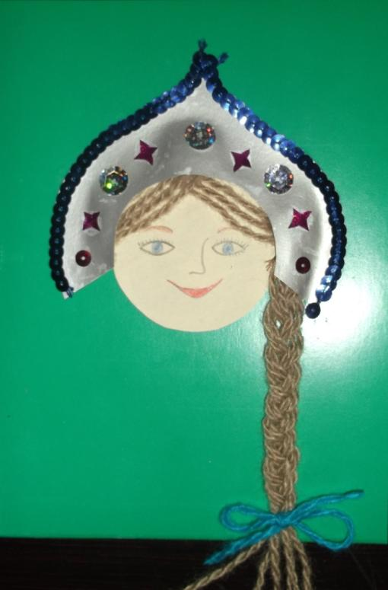
4. Оформим изделие.

Slide 19
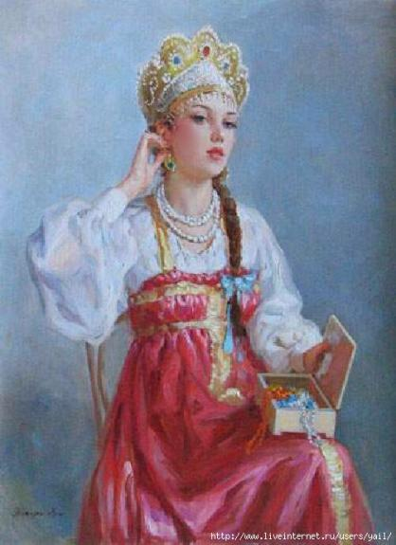
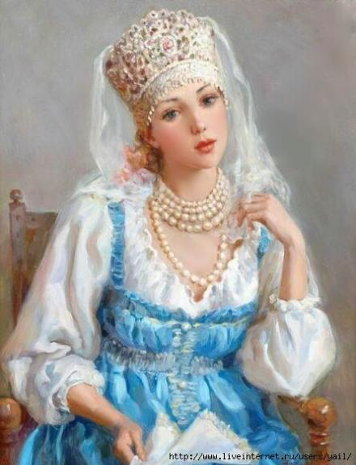
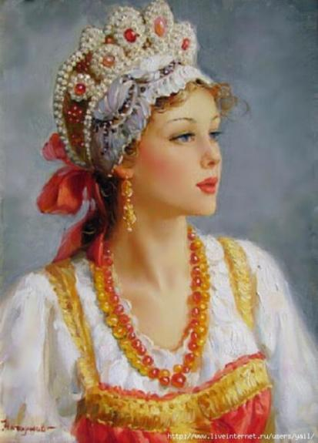
План работы:
Сделаем красавице челку.
Сплетём косичку из ниток.
Приклеим кокошник.
Оформим изделие.

Slide 20
Подведение итогов
Технологическая карта изделия
Название Русская красавица
Материалы Картон, нитки, бумага, пайетки.
Инструменты
и приспособления Ножницы, клей, карандаши.
Техника выполнения Плетение, аппликация.
Способ украшения Аппликация.

Slide 21
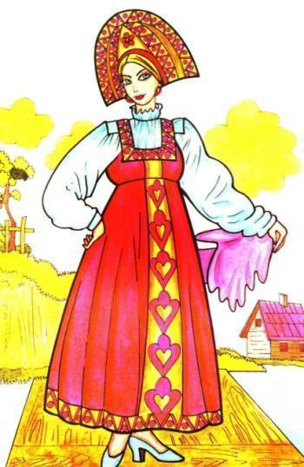
Рефлексия
Сегодня на уроке мы узнали …
Сегодня на уроке мы научились …
У нас получилось …
Можно сделать лучше …

Slide 22
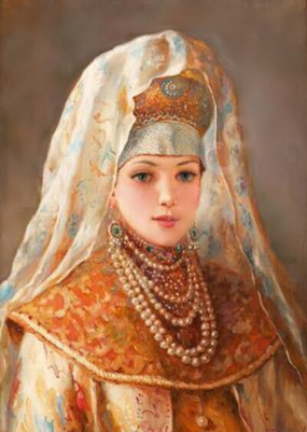
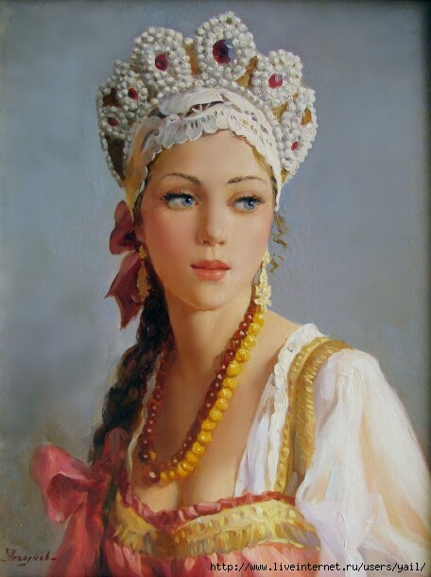
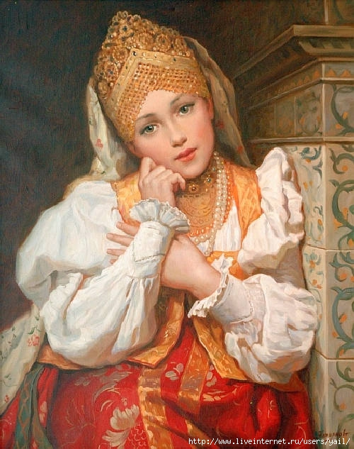
Русская красавица,
Как же хороша!
Счастьем улыбается
У тебя душа.
Сердце твоё чистое,
В нём корысти нет,
Очи же лучистые
Источают свет!
Русская красавица,
Нет тебя милей!
Ищут – зря стараются,
По земле по всей!
(В. Садовник)
Домашнее задание:
нарисовать русскую красавицу в народном костюме.

Slide 23
http://tropinkadobra.ucoz.ru/Oformlenie/v_schkolu/prinadlezhnosti_dlja_truda.jpg
http://bezformata.ru/content/Images/000/011/784/image11784750.jpg
http://content.foto.mail.ru/mail/nirvana351/_answers/i-251.jpg
http://www.olegroy.com/InFo-data/item_021/spic_0002869.jpg
http://slavyanskaya-kultura.ru/images/bb6cf251afab.jpg
http://www.topauthor.ru/uploads/2012-11/266_229/367b83c5f04c4579f9e109dbbf49c37f.jpeg
http://www.runivers.ru/net/IMG/Blogs/2009/december/kostum1.jpeg
http://pribaikal.ru/fileadmin/Images/Unions/FolkMasters/Russian-Costume/russian-native-costume-0017.jpg
http://img0.liveinternet.ru/images/attach/c/1//59/387/59387849_Elisabeth_Blomqvist_1827___1901Hanna__1854.jpg
http://www.ljplus.ru/img4/a/l/alkonost_spb/emb7.JPG
http://img0.liveinternet.ru/images/attach/c/0/34/43/34043804_YUliy_Breton_18271906_Otduyh_kosarey.jpg
http://cosmoforum.ucoz.ru/_fr/1/2438999.jpg
http://www.booksite.ru/enciklopedia/clothes/198.jpg
http://family-history.ru/pic/catalog/costume/visochnye-koltsa_03.jpg
http://great.az/uploads/posts/2011-05/1304505389_ukraweniya-great.az-43.jpg
http://www.juvelir2.ru/wp-content/uploads/2011/08/monista.jpg
http://img1.liveinternet.ru/images/attach/c/0/35/644/35644067_Makovskiy_K_Boyaruyshnya.jpg
http://2.bp.blogspot.com/-7eCxAL0kbAI/UKqAeqw8qRI/AAAAAAAAOhM/8Scurj_vuxM/s1600/%D0%9B%D0%B0%D0%BF%D1%82%D0%B8+%D0%BD%D0%B0+%D0%A0%D1%83%D1%81%D0%B8.jpg
http://opentextnn.ru/data/307.lapti014.jpg
http://i029.radikal.ru/1105/94/04ed1ea3b744.jpg
http://www.goldmoscow.com/pict/29032005194723_C1630.JPG
http://www.goldmoscow.com/pict/13102005221538_C8218.JPG

Slide 24
http://otziv.carbofos.com/uploads/images/e/4/4/3/1/0b0866f886.jpg
http://img1.liveinternet.ru/images/attach/c/4/82/146/82146863_00402.jpg
http://img1.liveinternet.ru/images/attach/c/4/82/146/82146887_00403.jpg
http://img1.liveinternet.ru/images/attach/c/4/82/146/82146945_00405.jpg
http://img1.liveinternet.ru/images/attach/c/4/82/146/82146981_00406.jpg
http://img1.liveinternet.ru/images/attach/c/4/82/147/82147003_00407.jpg
http://img1.liveinternet.ru/images/attach/c/4/82/147/82147079_00409.jpg
http://img1.liveinternet.ru/images/attach/c/4/82/147/82147025_00408.jpg
http://img-fotki.yandex.ru/get/3105/mistina.5/0_1ba94_659ffa18_XL

